Slide 1
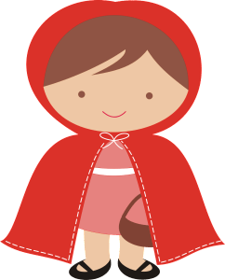
CAPERUCITA
ROJA

Slide 2
Érase una vez una niña que lucía una hermosa capa de color rojo, y todos la llamaban Caperucita Roja.
Un día, la mamá de Caperucita Roja la llamó y le dijo:
— Tu abuelita no se siente muy bien, así que le he horneado unas galletitas y quiero que tú se las lleves.
—Claro que sí —respondió Caperucita roja.

Slide 3
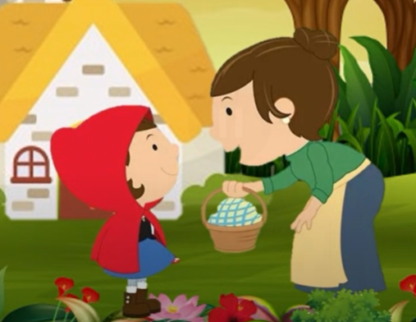
Antes de salir, su mamá le dijo:
— Escúchame muy bien, quédate en el camino y nunca hables con extraños.
—Si, mamá —respondió Caperucita Roja y salió inmediatamente hacia la casa de la abuelita.

Slide 4
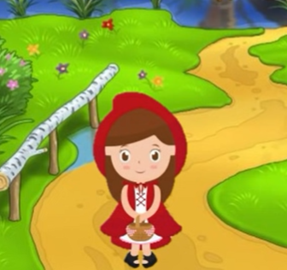
En el camino, se encontró con el lobo.
—Hola niñita, ¿hacia dónde te diriges en este maravilloso día? —preguntó el lobo.
—Voy a la casa de abuelita, señor lobo —respondió la niña—. Ella se encuentra enferma y voy a llevarle estas galletitas.
—¡Qué buena niña eres! —exclamó el lobo. —¿Qué tan lejos tienes que ir?
—Debo llegar hasta el final del camino, ahí vive mi abuelita—dijo Caperucita con una sonrisa y siguió caminado.

Slide 5
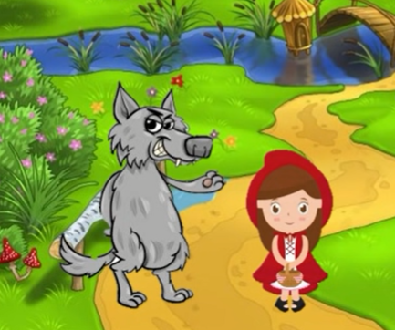
El lobo se adentró en el bosque. Él tenía un enorme apetito y en realidad no era de confiar. Así que corrió hasta la casa de la abuela antes de que Caperucita pudiera alcanzarlo. Su plan era comerse a la abuela, a Caperucita Roja y a todas las galletitas recién horneadas.

Slide 6
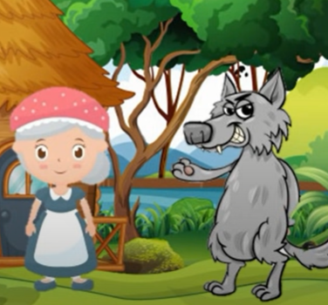
El lobo tocó la puerta de la abuela. Al verlo, la abuelita corrió rapidamente. El lobo tomó el chal de la viejita, se puso sus lentes y su gorrito. Se trepó en la cama, cubriéndose hasta la nariz con la manta. Pronto escuchó que tocaban la puerta:
—Abuelita, soy yo, Caperucita Roja.
El lobo dijo:
—Pasa mi niña, estoy en camita.
Caperucita Roja pensó que su abuelita se encontraba muy enferma porque se veía muy pálida y sonaba terrible.

Slide 7
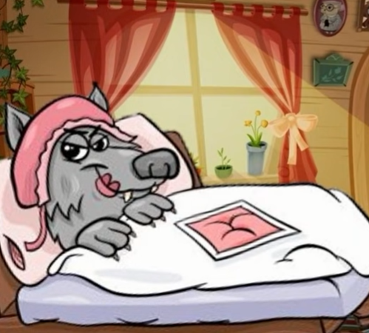
—¡Abuelita, abuelita, qué ojos más grandes tienes!
—Son para verte mejor —respondió el lobo.
—¡Abuelita, abuelita, qué orejas más grandes tienes!
—Son para oírte mejor —susurró el lobo.
—¡Abuelita, abuelita, que dientes más grandes tienes!
—¡Son para comerte mejor!
Asustada, Caperucita salió corriendo hacia la puerta. Un leñador se acercó y vió a la abuelita escondida atrás de la puerta.

Slide 8
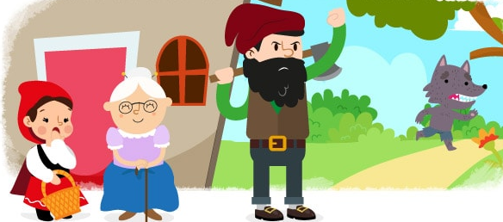
Al ver al leñador, el lobo saltó por la ventana y huyó espantado para nunca ser visto.
La abuelita y Caperucita Roja agradecieron al leñador por salvarlas del malvado lobo y todos comieron galleticas con leche. Ese día Caperucita Roja aprendió una importante lección:
“Nunca debes hablar con extraños”.
FIN

